Slide 1
Adult Income Prediction
20XX
Machine Learning Project

Slide 2
الدراسة المرجعية
استخدم [1] الشبكات العصبونية مع الخوارزميات الجينية لاستخراج السمات ليصل إلى دقة %85, واستعمل [2] عدة خوارزميات منها k star حيث وصل إلى دقة %72.
ايضاً حاول [3] استعمال extra tree classifier لاستخراج أهم السمات اعتماداً على درجة أهمية كل سمة بناءً على الخرج الناتج من الخوارزمية السابقة. واستخدم خوارزمية GDC ليصل إلى دقة %88.
فيما قام [4] باستعمال عدد من خوارزميات التعلم التلقائي وأعلى دقة وصل إليها %88 باستخدام خوارزمية الغابات العشوائية.
20XX
Slide Subtitle

Slide 3
Data Exploration and Visualization
20XX
دخل الأفراد في حال كان تحت أو فوق عتبة معينة (50 ألف) بناءً على عدة سمات

Slide 4
Adult Dataset
النمط | اسم السمة | المعرف
رقمي | Age | 1
فئوي | workclass | 2
رقمي | fnlwgt | 3
فئوي | education | 4
رقمي | education_num | 5
فئوي | martial_status | 6
فئوي | occupation | 7
فئوي | relationship | 8
فئوي | race | 9
فئوي | sex | 10
رقمي | capital_gain | 11
رقمي | capital_loss | 12
رقمي | hours_per_week | 13
فئوي | native country | 14
From UCI, about 49000 samples

Slide 5
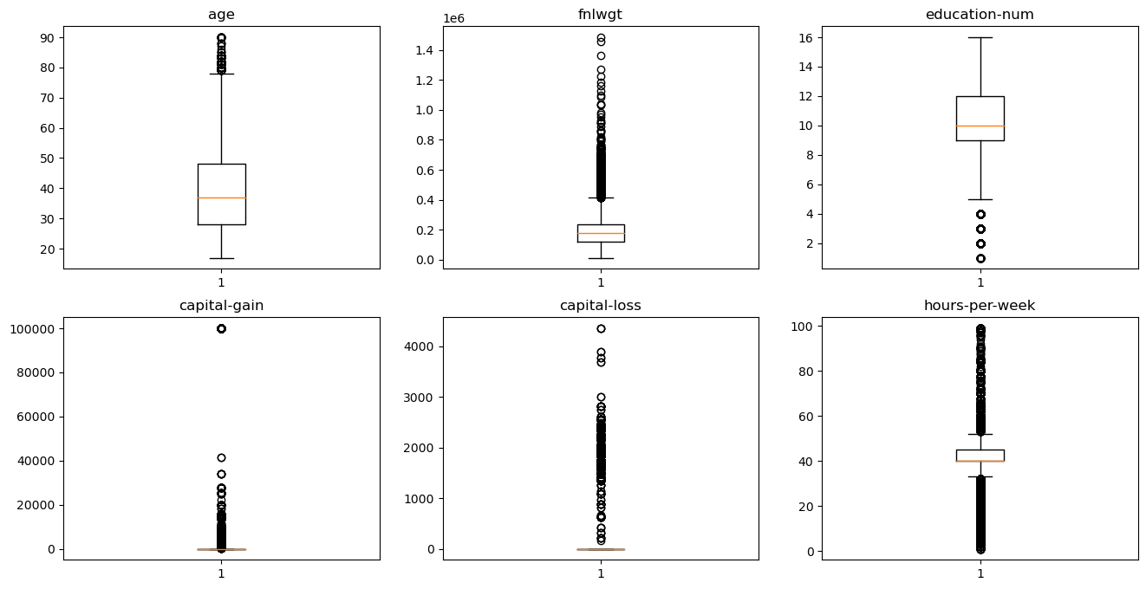
Boxplot for Numerical

Slide 6
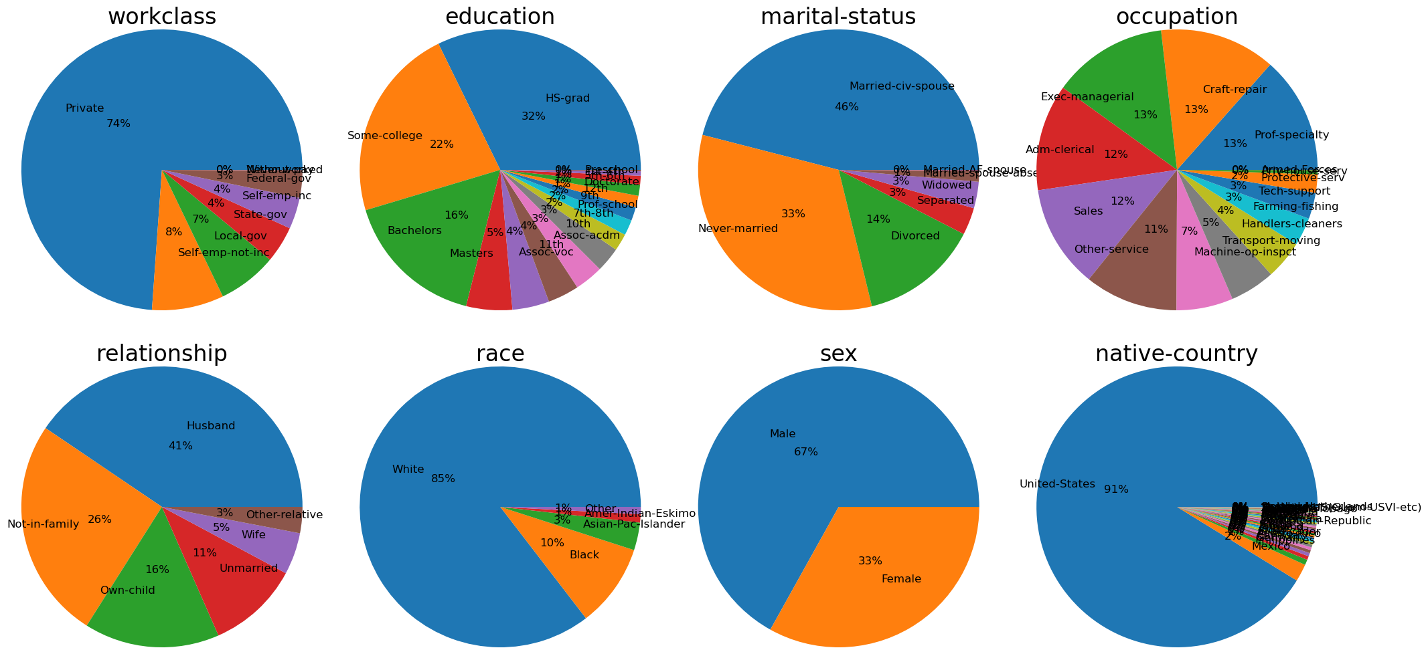
Pie Chart for Categorical

Slide 7

Data Mining
20XX

Slide 8
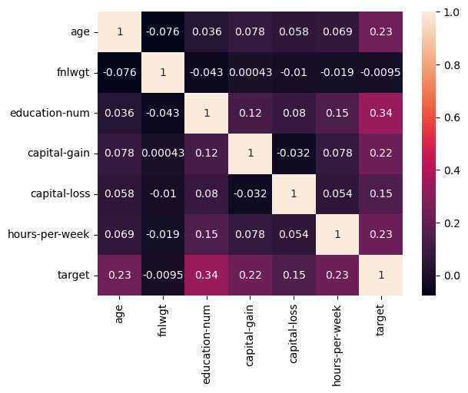
Correlations
Correlations for Numerical and Target
numerical features have low correlation with each other.
the fnlwgt feature has low correlation with the target.

Slide 9
Aage Feature
20XX
Histogram
Explanation
when age increase, incom does. so there is a positive relatrion between age and target.

Slide 10
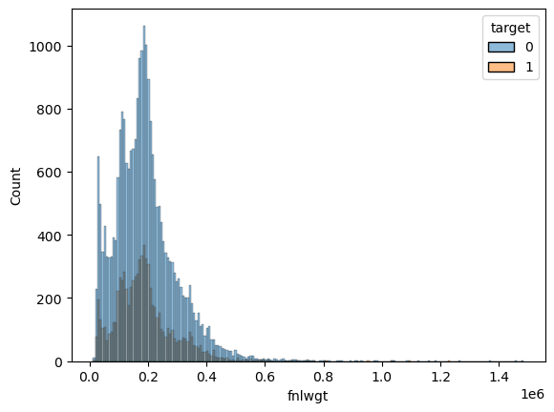
Final Weight
20XX
Explanation
fnlwgt has similar variance for target classes which means it is not useful to make prediction.
Fraction = 1.07817

Slide 11
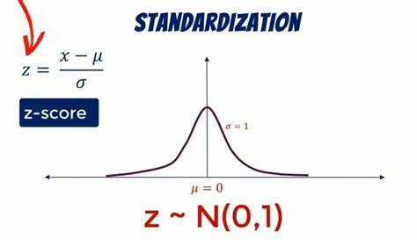
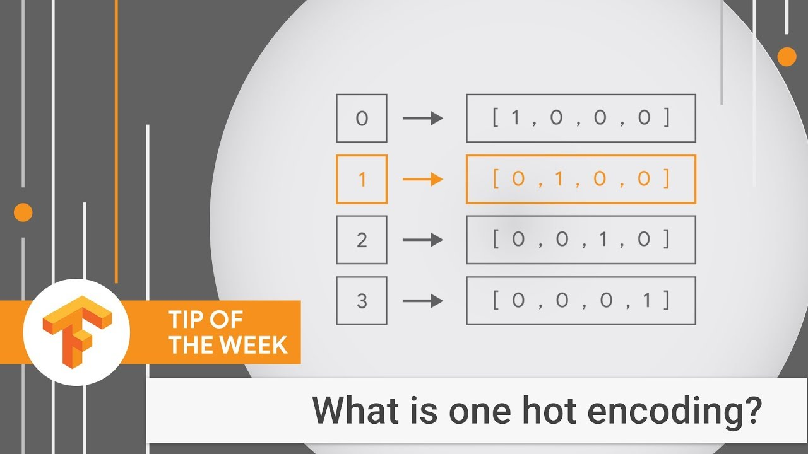
Preprocessing
Z-score scaling
One Hot Encoding (ترميز واحد-ساخن)

Slide 12
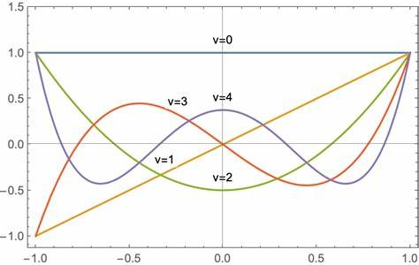
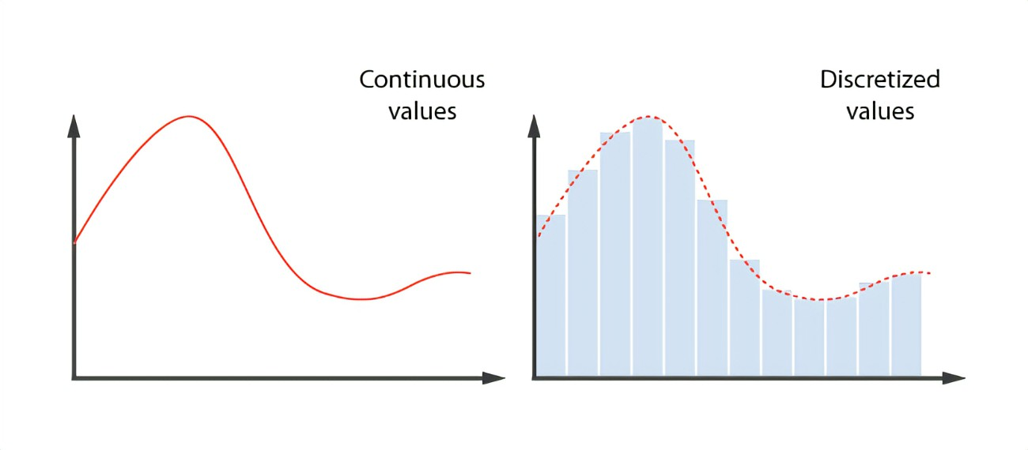
Feature Extraction
Polynomial features
Discretization continuous features

Slide 13

Training
20XX

Slide 14
Experiments
المنطقة الواقعة تحت منحني ROC | الدقة | اسم النموذج
- | 75% | Dummy classifier
0.911 | %85 | Logistic regression
0.905 | %85 | K-nearest neighbor
0.896 | %85 | Decision tree
0.926 | %86.7 | AdaBoost
0.929 | %86.7 | Gradient Boosting
Considering AUC for Optimization

Slide 15
The Best Model
استنتاج أفضل نموذج محققاً أعلى دقة وأعلى قدر من التعميم وهو GBoost بعمق أعظمي مساو 4 وعدد estimators مساو 250
كما حقق نموذج AdaBoost نتائج متقاربة
Gradient Boost Classifier

Slide 16

Testing

Slide 17
Testing Scores
auc | precision | recall | accuracy
0.92619429 | 0.77977111 | 0.65548621 | 0.87488483

Slide 18
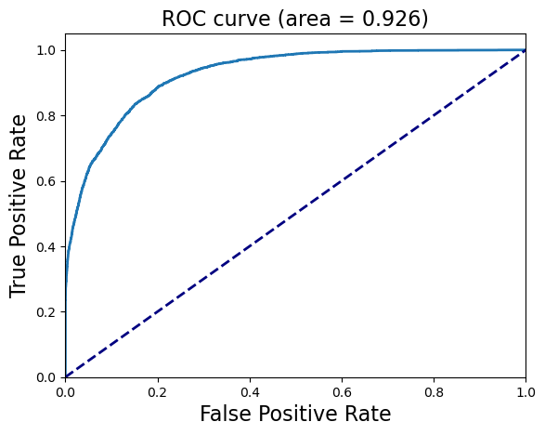
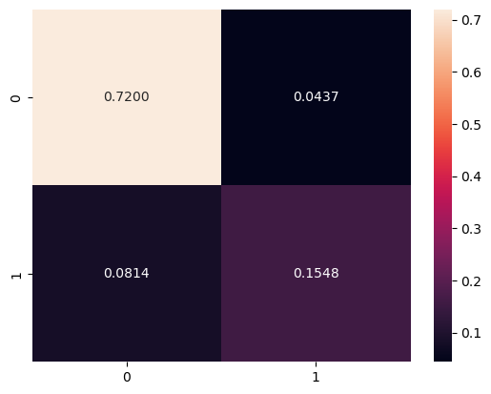
ROC Curve
Confusion Matrix

Slide 19
THANK YOU!
20XX
ML Godfather

